Slide 1
Relational Database
Introduction
Model to BDR Translation
Notes:
Bienvenido a este video cuyo título es: Bases de datos relacionales. En este video veremos las principales características del modelo de bases de datos relacional y como podemos almacenar en él la información de los objetos de nuestras clases

Slide 2
Introduction

Slide 3
Introduction
Relational Model
Data is organized into one or more tables (relations).
Tables are composed of columns and rows, with a unique key.
The key identifies each row (Records or tuples).
Each table/relation represents one "entity type"
The rows represent instances of that type of entity.
The Columns represent the values attributed to row instances.
Notes:
Una base de datos relacional se compone de varias tablas, denominadas relaciones.
No pueden existir dos tablas con el mismo nombre.
Cada tabla es a su vez un conjunto de campos (columnas) y registros (filas).
Cada tabla debe tener una clave o identificador único

Slide 4
Introduction
Relational Model
Data is organized into one or more tables (relations).
Tables are composed of columns and rows, with a unique key.
The key identifies each row (Records or tuples).
Each table/relation represents one "entity type"
The rows represent instances of that type of entity.
The Columns represent the values attributed to row instances.
Notes:
Cada tabla representa una entidad o tipo de datos.
Las filas representan una instancia de ese tipo de datos.
Las columnas representan los valores o atributos de esa instancia.
La relación entre una tabla padre y un hijo se lleva a cabo por medio de las claves primarias y claves foráneas (o ajenas).
Las claves primarias son la clave principal de un registro dentro de una tabla y estas deben cumplir con la integridad de datos.
Las claves ajenas se colocan en la tabla hija, contienen el mismo valor que la clave primaria del registro padre; por medio de estas se hacen las formas relacionales.

Slide 5
Model to BDR Translation

Slide 6
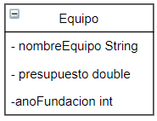
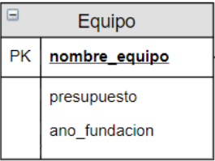
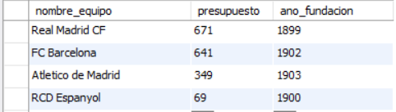
2. Model to BDR Translation
Notes:
Así pues, en la traducción de nuestra Aplicación Orientada a Objetos a un modelo relacional, cada clase instanciadle se materializa en una tabla en la BD.
Cada atributo definido en una clase, se materializa en la BD como una columna dentro de su tabla (CLIC)
La persistencia de cada objeto del Modelo, se materializa en la BD en una fila dentro de la tabla que corresponde a su clase. En cada celda de la tabla se almacena el valor que cada objeto en concreto tiene asignado al atributo.

Slide 7
2. Model to BDR Translation
Primary Key
Notes:
Para buscar un objeto concreto en una tabla, es muy importante que siempre haya un atributo único de forma que no haya ambigüedad. (CLIC)La columna que almacena este identificador único es la clave primaria de la tabla.

Slide 8
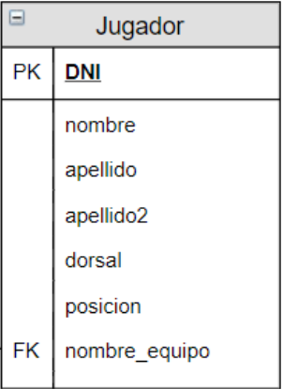
2. Model to BDR Translation
1 - n relations
1
N
Foreign Key
Notes:
Esta clave primaria sirve también para establecer relaciones con otras tablas.
(CLIC)Como vemos en la imagen jugador se relaciona con equipo mediante una Foreign Key (CLIC), que toma el valor de la clave primaria de la tabla con la que se relaciona.
(CLIC)De este modo un jugador puede jugar en un equipo (CLIC) mientras que un Equipo puede tener n jugadores

Slide 9
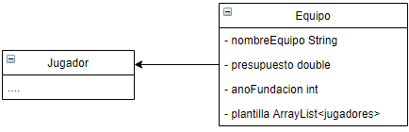
2. Model to BDR Translation
1 - n relations
1
N
Foreign Key
Notes:
Así podría ser el diagrama de clases de nuestro proyecto para representar esta relación,
donde la clase Equipo (CLIC) tiene como atributo una colección de jugadores

Slide 10
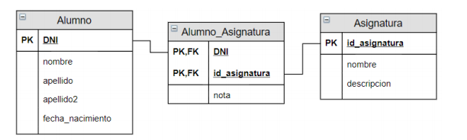
2. Model to BDR Translation
n – m relations
Notes:
Combinando claves primarias con una entidad débil podemos establecer relaciones n – m.
Una entidad débil es aquella que no puede existir sin participar en la relación; es decir, aquella que no puede ser unívocamente identificada solamente por sus atributos
En esta caso un Alumno puede cursar varias Asignaturas, mientras que una Asignatura puede tener varios alumnos matriculados.
Pero cada alumno tendrá una única nota de la asignatura

Slide 11
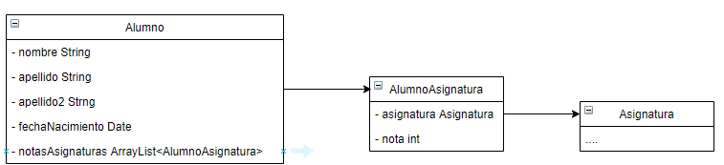
2. Model to BDR Translation
n – m relations
Notes:
El diagrama de clases en nuestra aplicación podría ser por ejemplo una clase asignatura asociada por AlumnoAsignatura que a su vez es asociada por la Classe alumno que contendría una colección de AlumnoAsignatura con cada nota.

Slide 12
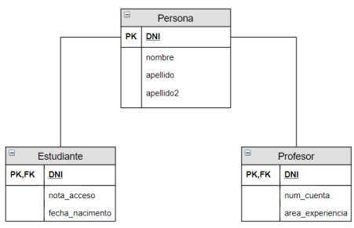
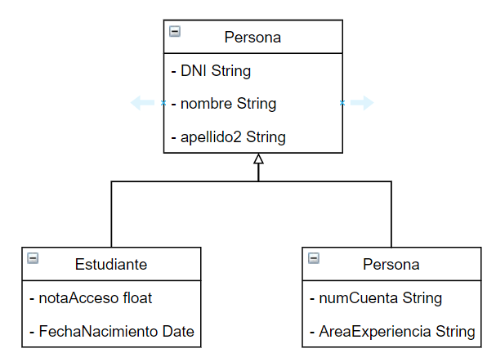
2. Model to BDR Translation
generalization
Notes:
Y también podemos representar conceptos de herencia de la programación orientada a objetos como la generalización.
Persona concentra los atributos comunes en las entidades estudiante y profesor, que también cuentan con la primary key de Persona para poder establecer la relación.

Slide 13
“Information is the oil of the 21st century, and analytics is the combustion engine.”
Peter Sondergaard, senior vice president, Gartner Research.
Notes:
Y hasta aquí este video sobre las bases de de datos relacionales

